Slide 1


Árvore 2-3-4
Eduardo Henrique Farias Silva
João Victor de Araujo Rocha
https://github.com/EduhFarias/Huffman

Slide 2
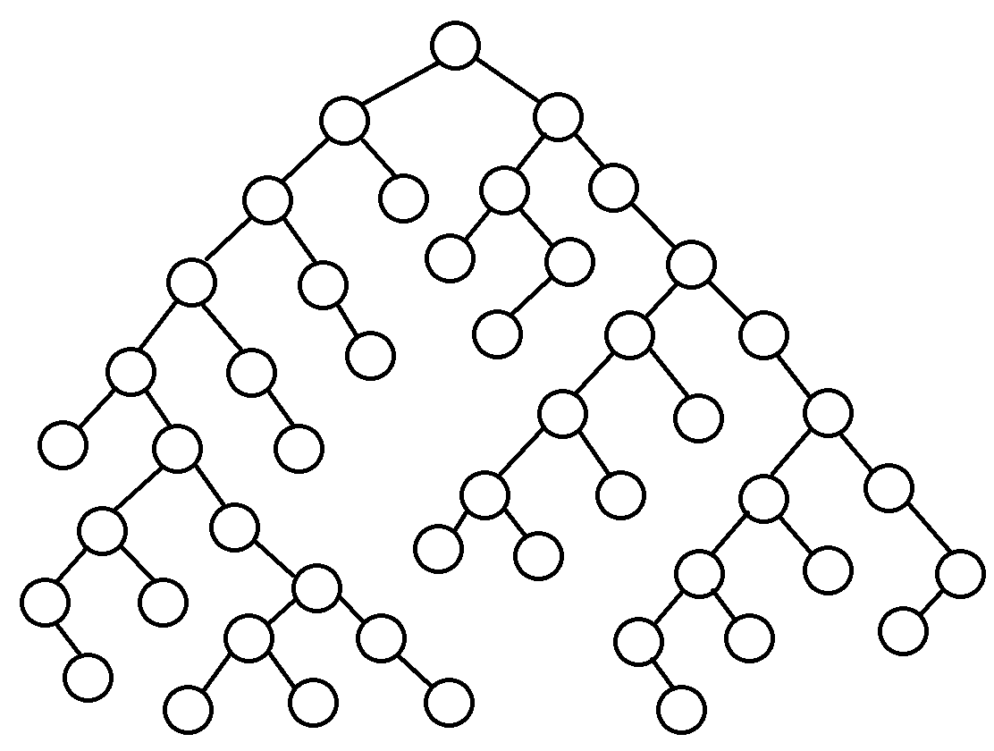
Motivação
Em algumas ocasiões um árvore binária pode acabar tendo uma grande altura, podendo até mesmo se tornar uma lista encadeada.
Uma opção é fazer o uso da árvore 2-3-4.

Slide 3
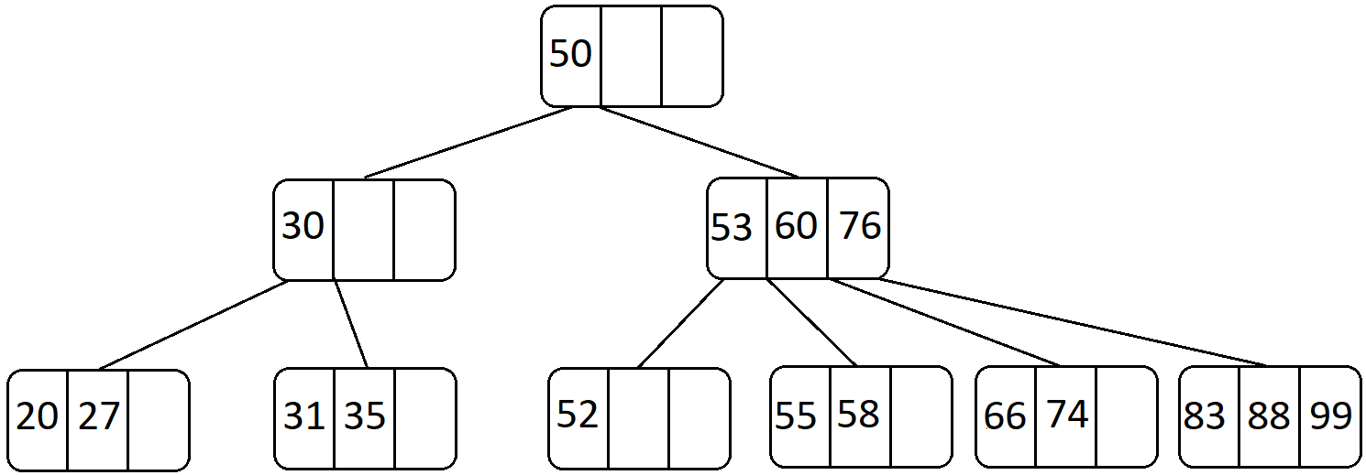
Árvore 2-3-4
2-3-4 é uma árvore multicaminhos que pode ter até 4 filhos e 3 elementos por nó.
São árvores balanceadas e ordenadas, e todos os nós folhas possuem a mesma profundidade.

Slide 4
Definições
Para nós internos, temos :
Seja L o número de ligações e D número elementos, tem-se:
L = D + 1
Exemplo: Um nó que tenha três elementos sempre tem quatro filhos.
Um nó folha nunca estará vazio.
Um novo elemento sempre é adicionado em uma folha.

Slide 5
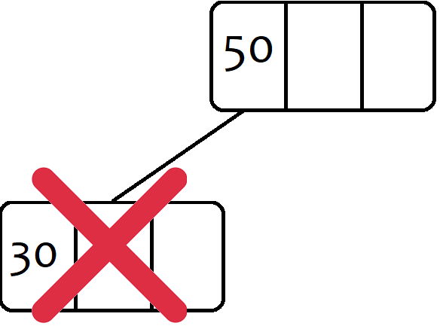
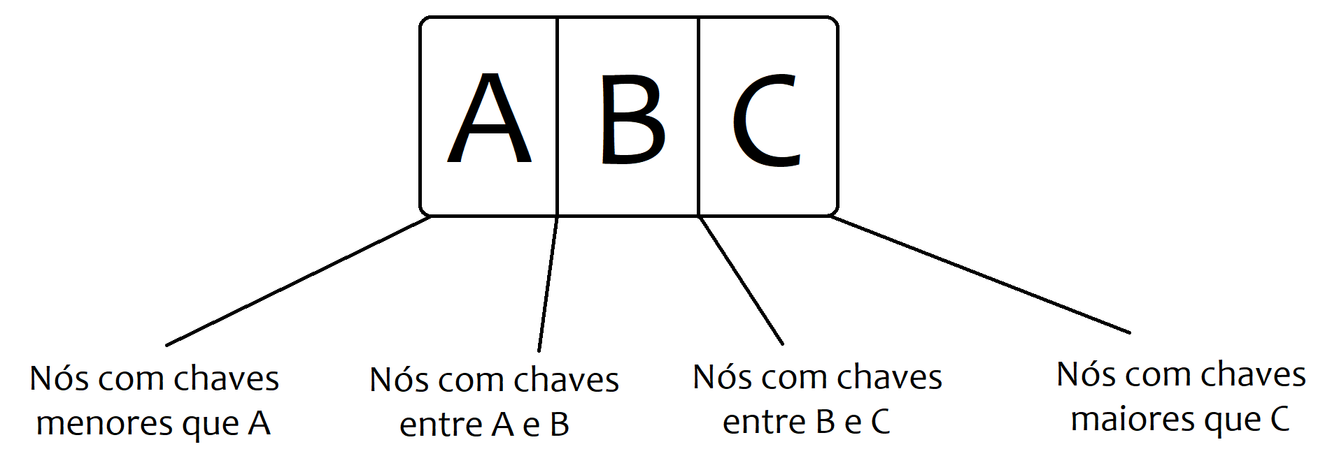
Definições
Nunca haverá um pai com somente um filho.
Organização:

Slide 6
TAD - Árvore 2-3-4
node* createTree();
void connect_child(node *node, int childNum, node *child);
node* disconnect_child(node *node, int childNum);
node* get_child(node *node, int childNum);
node* get_parent(node *node);
int is_leaf(node *node);
int get_num_items(node *node);
int get_item(node *node);
int is_full(node *node);
int find_item(node *node);
void insert_item(node *node, int value);
int remove_item(node* node);
int find(int key);
void insert(int value);
void split(node *cur_node);
node* get_next_child(node *node, int value);

Slide 7
Struct
struct node {
int size;
int items[3];
struct node* parent;
struct node* child[4];
};

Slide 8
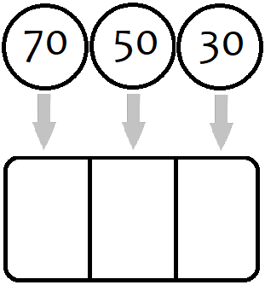
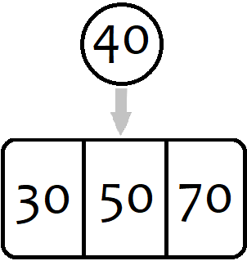
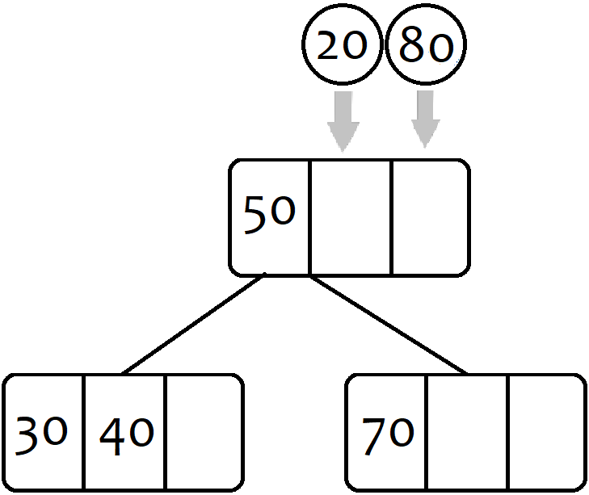
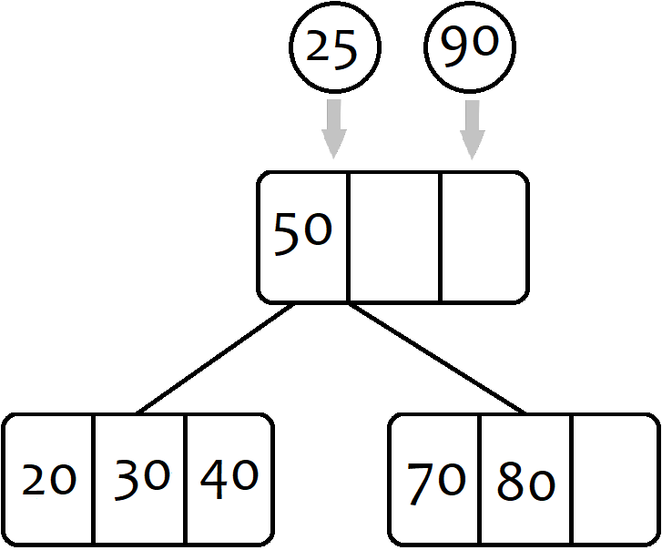
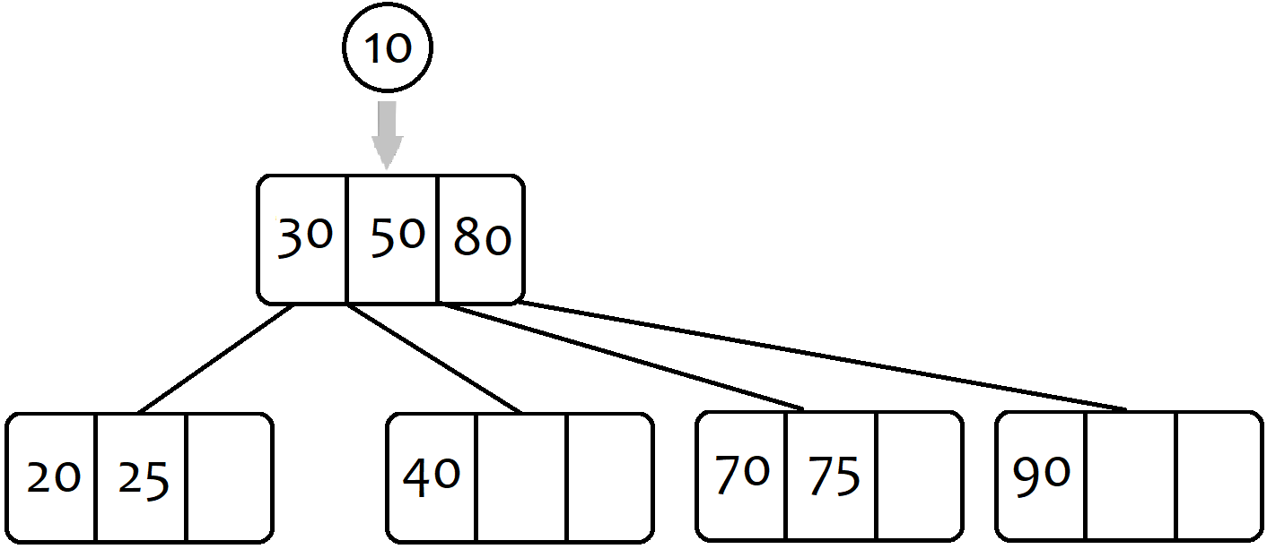
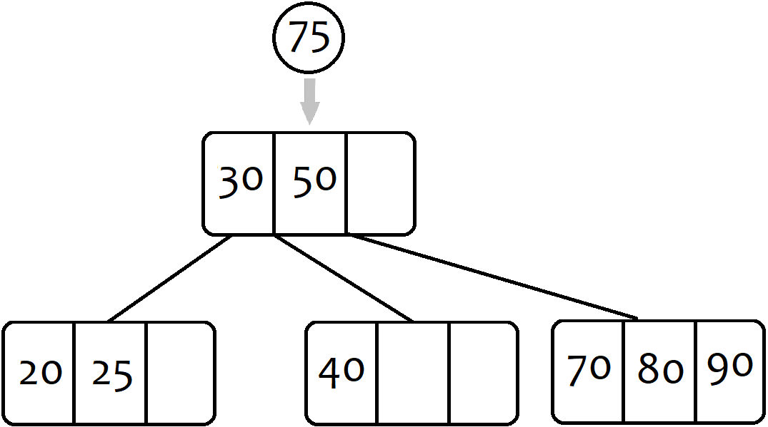
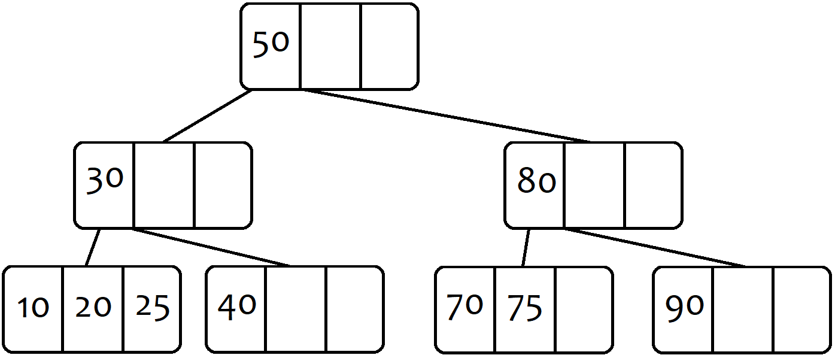

Slide 9
Inserção
void insert (int value) {
node* current = root;
while (current) {
if(is_full (current)) {
split(current);
current = get_parent(current);
current = get_next_child(current, value);
} else if (is_leaf(current)) {
break;
} else{
current = get_next_child(current, value);
}
insert_item(current, value);
}
}

Slide 10
void insert_item(node *node, int value){
(node->size)++;
for(int i = 1; i >= 0; i--){
if(node->items[i] != NULL){
int cur_item = node->items[i];
if(value < cur_item){
node->items[i+1] = cur_item;
} else{
node->items[i+1] = value;
return;
}
}
}
node->items[0] = value;
}

Slide 11
Divisão de nó
void split(node *cur_node){
int itemB, itemC, itemIndex;
node *child2, *child3, *new_right;
itemC = remove_item(cur_node);
itemB = remove_item(cur_node);
child2 = disconnect_child(cur_node, 2);
child3 = disconnect_child(cur_node, 3);
if(cur_node == root){
node *new_root;
cur_node->parent = new_root;
connect_child(new_root, 0, cur_node);
}
itemIndex = insert_item(cur_node->parent, itemB);
int n = get_num_items(cur_node->parent);
for(int i = n - 1; i > itemIndex; i--){
node *temp = disconnect_child(cur_node->parent, i);
connect_child(cur_node->parent, i + 1, temp);
}
connect_child(cur_node->parent, itemIndex + 1, new_right);
insert_item(new_right, itemC);
connect_child(new_right, 0, child2);
connect_child(new_right, 1, child3);
}

